Slide 1
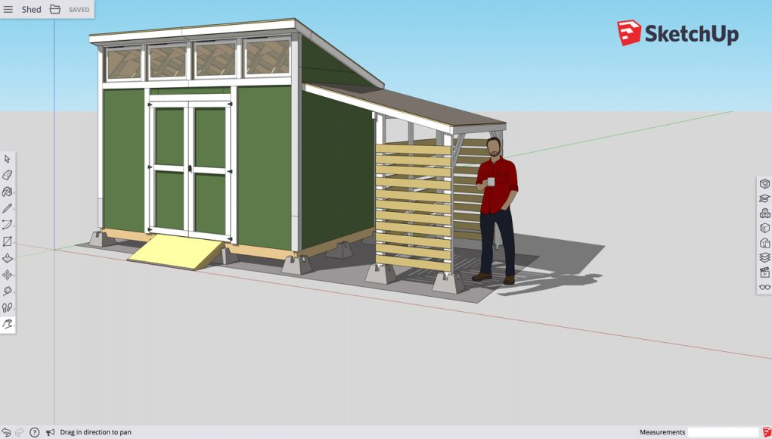
Uvod u 3D modeliranje pomoću programskog alata SketchUp

Slide 2
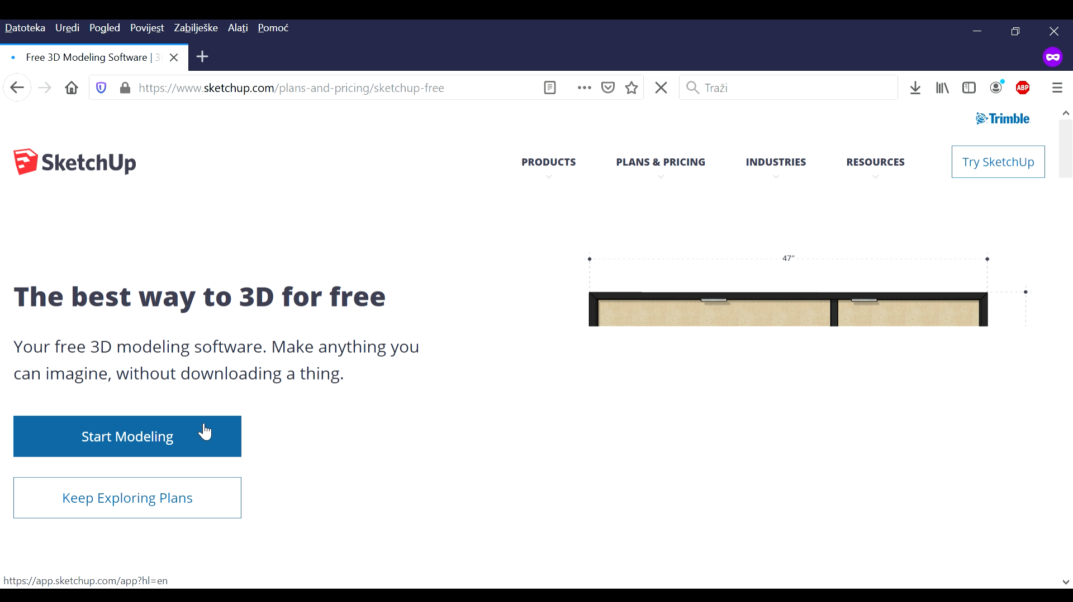
https://www.sketchup.com/plans-and-pricing/sketchup-free

Slide 3
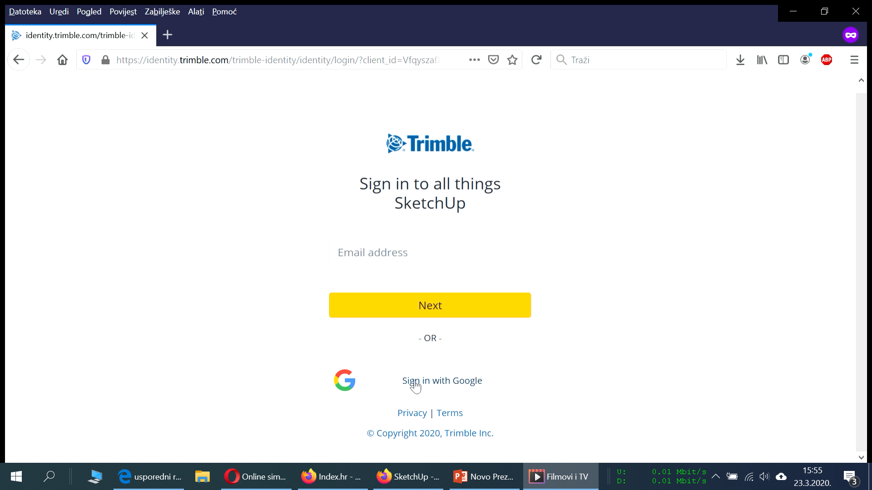
Prijava pomoću Google računa

Slide 4
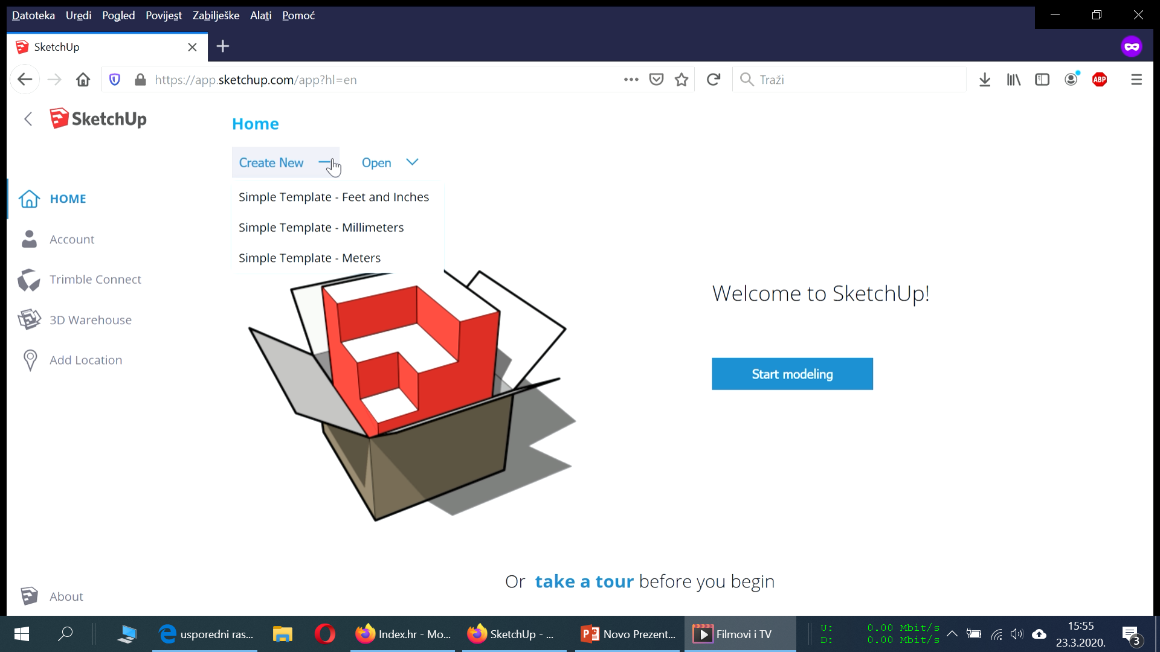
Odaberite Create New -> Simple Template - Millimeters

Slide 5
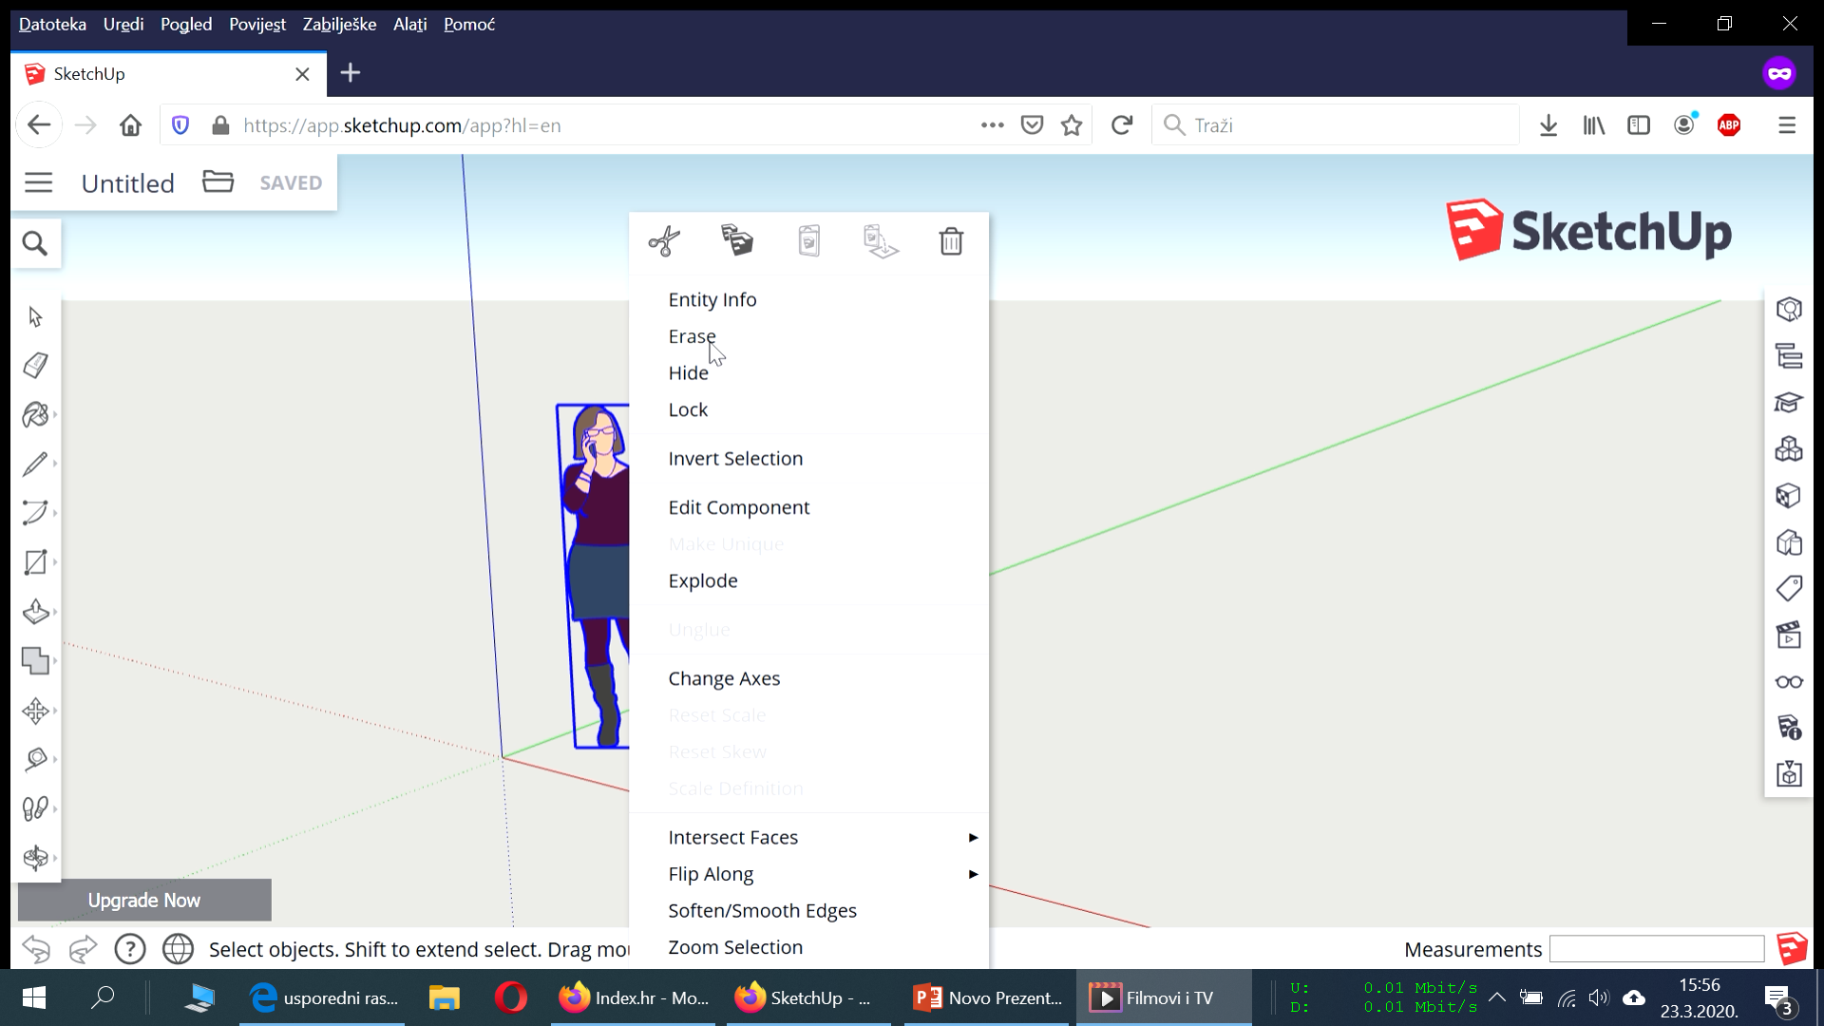
Odaberite i obrišite gospođicu

Slide 6
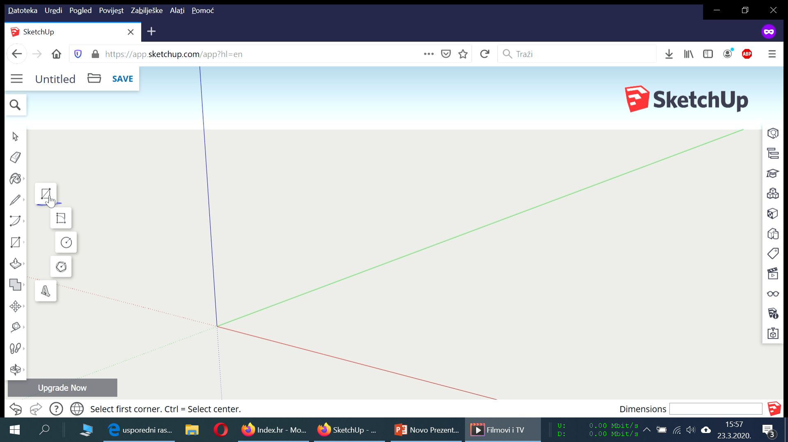
Odaberite alat za crtanje pravokutnika

Slide 7
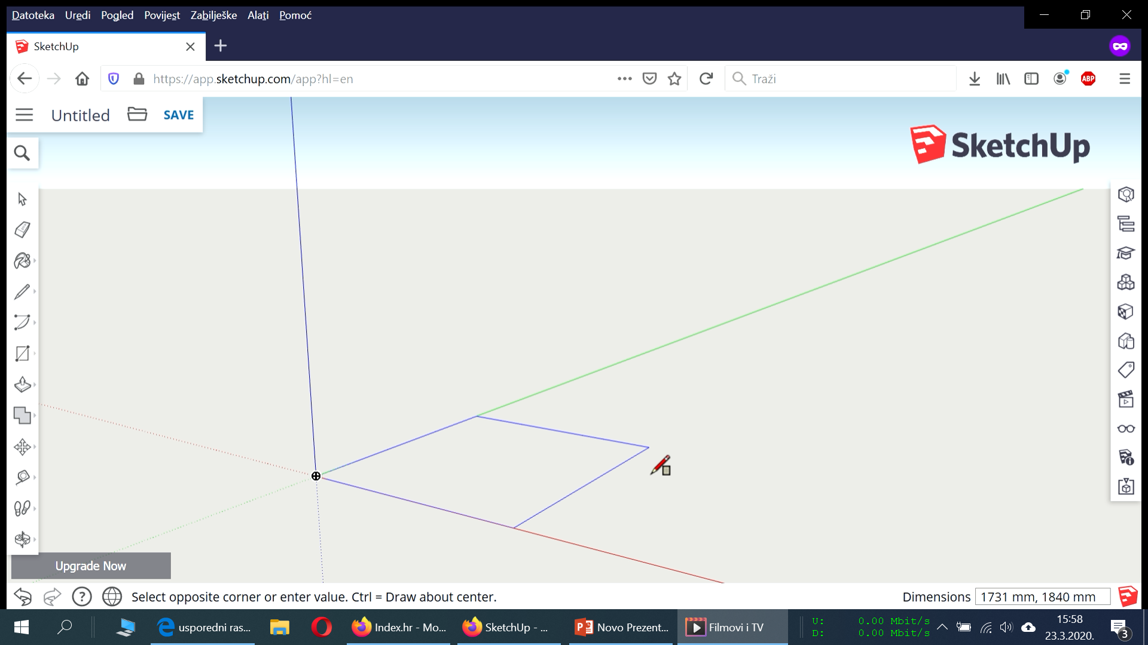
Odaberite prvu točku u ishodištu koordinatnog sustava, a drugu točku označite bilo gdje u prostoru. Potom u doljnjem desnom kutu možete vidjeti dimenziju objekta koji ste nacrtali.

Slide 8

Dok još niste odabrali ni jednu drugu naredbu, možete upisivati željene dimenzije objekta, samo počnite pisati brojke odvojene zarezom, npr 100,100
Ako želite pisati brojeve s decimalnom točkom, upotrijebite točku npr. 100.25

Slide 9
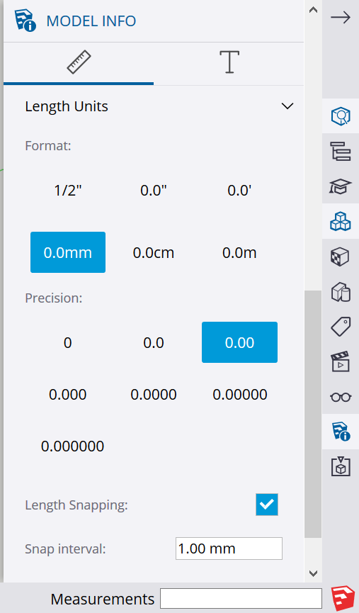
Odaberite preciznost kojom želite raditi, npr. broj s dvije decimale

Slide 10
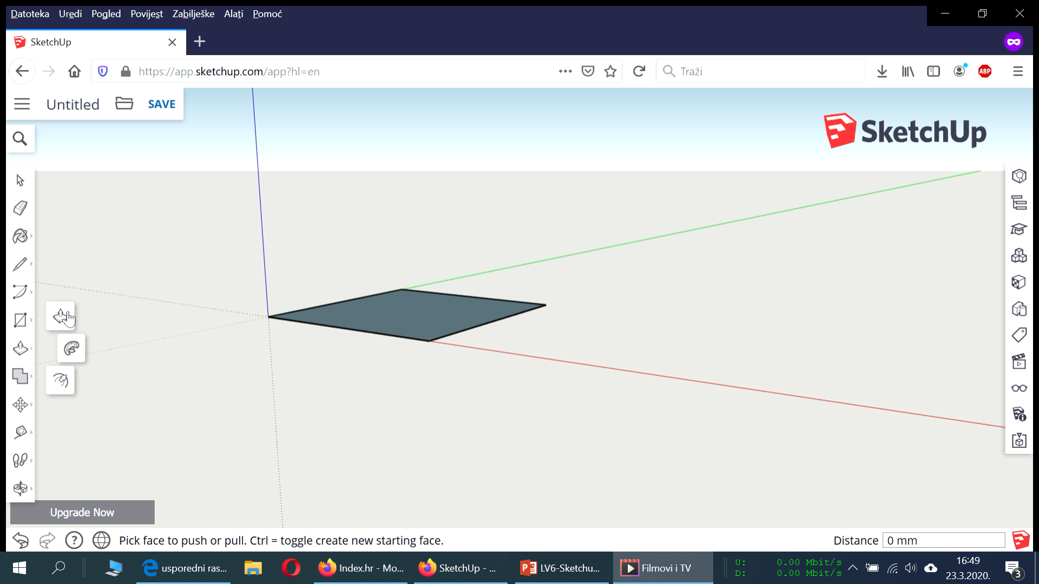
Odaberite Push/pull alat te „podignite” pravokutnik u kocku. Podignite ga proizvoljno mišem, pa potom upišite 100

Slide 11
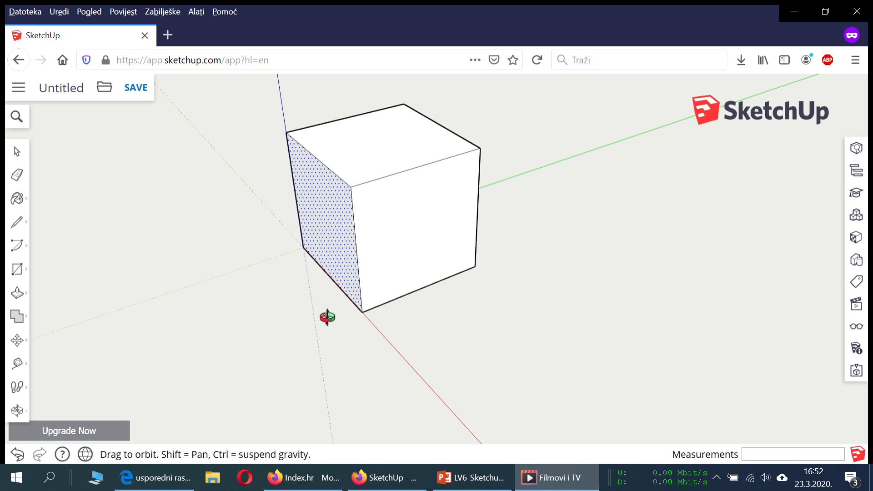
3D pogled možete mijenjati pritiskom i držanjem pritiska na kotač miša te pomicanjem miša u stranu

Slide 12
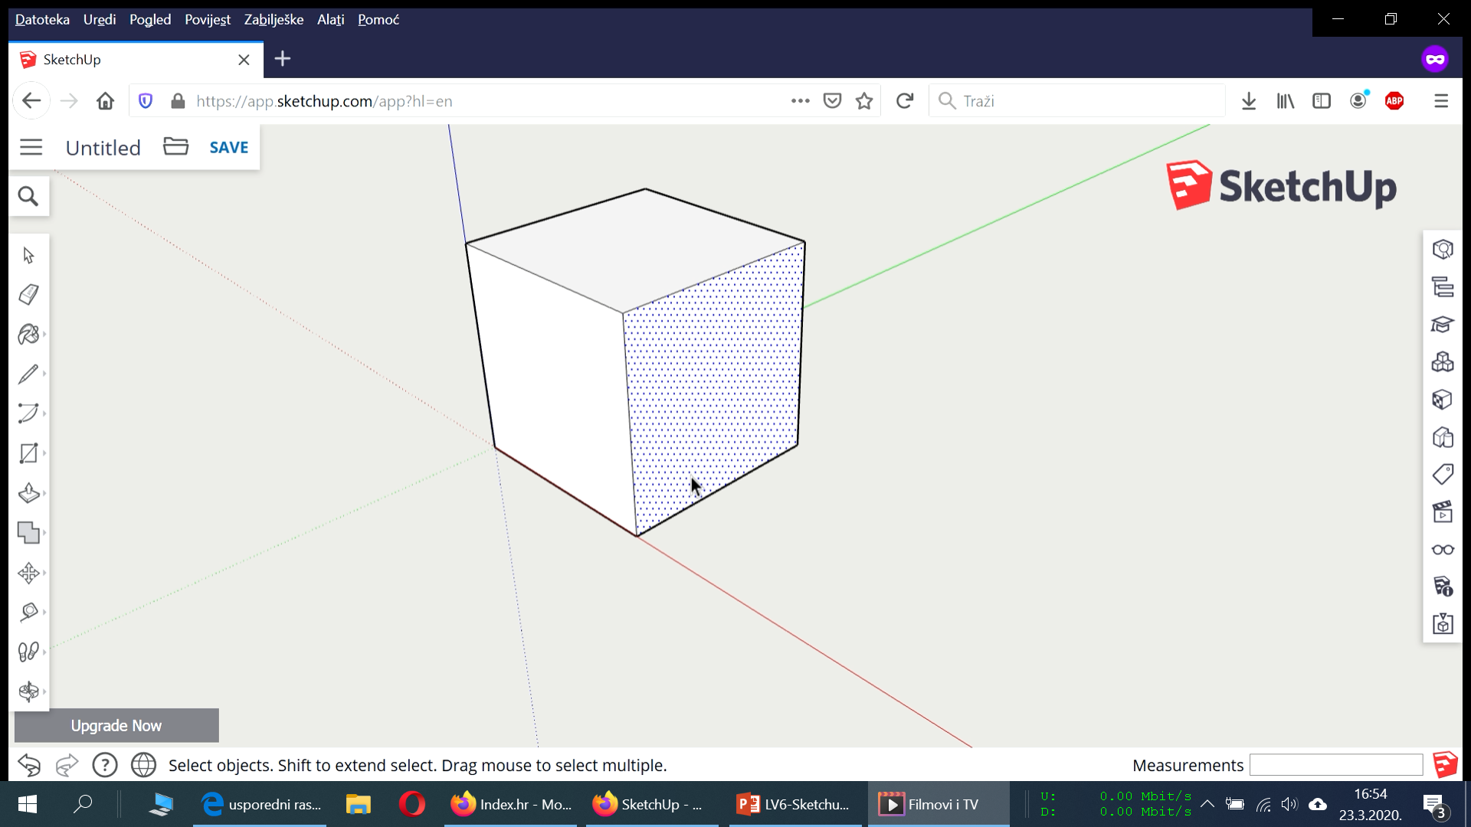
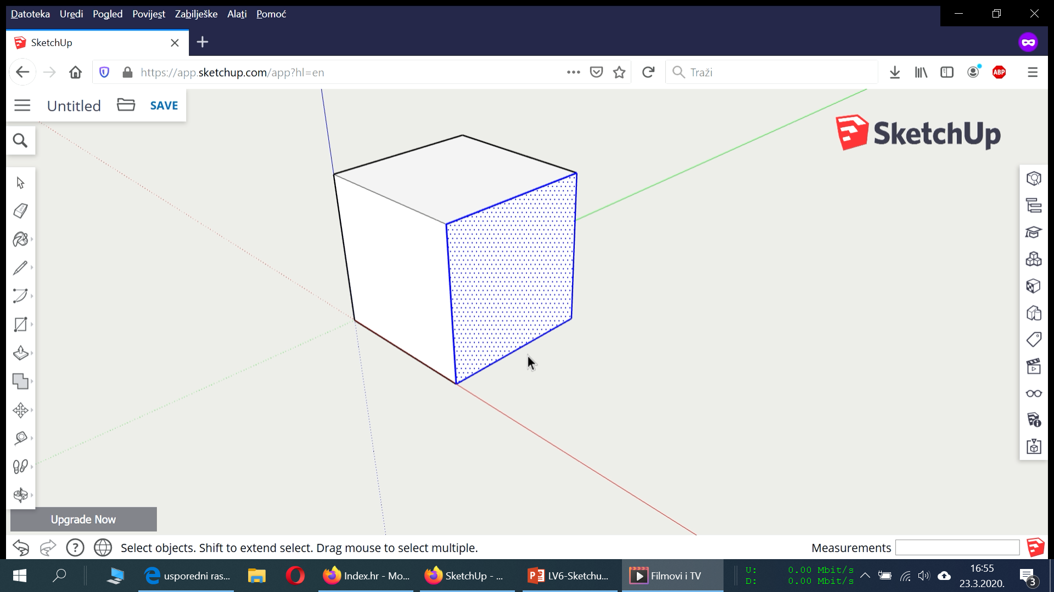
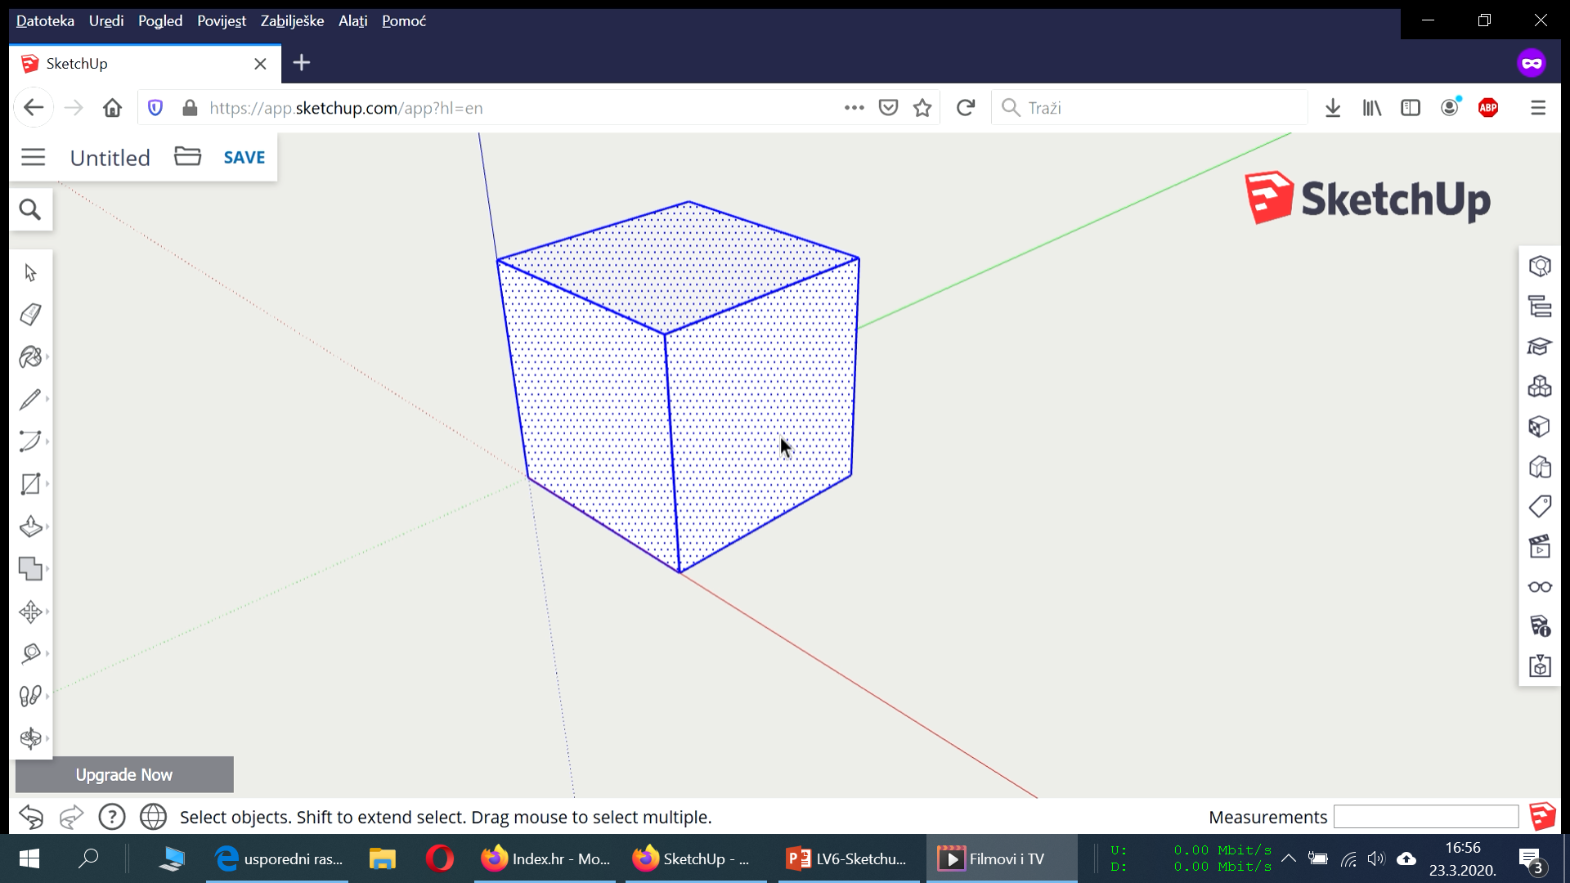
Jednim pritiskom primarne tipke miša na plohu objekta odabirete samo plohu.
Duplim pritiskom odabirete plohu i crte koje čine rubove
Trostrukim pritiskom odabirete sve povezane plohe i rubove

Slide 13
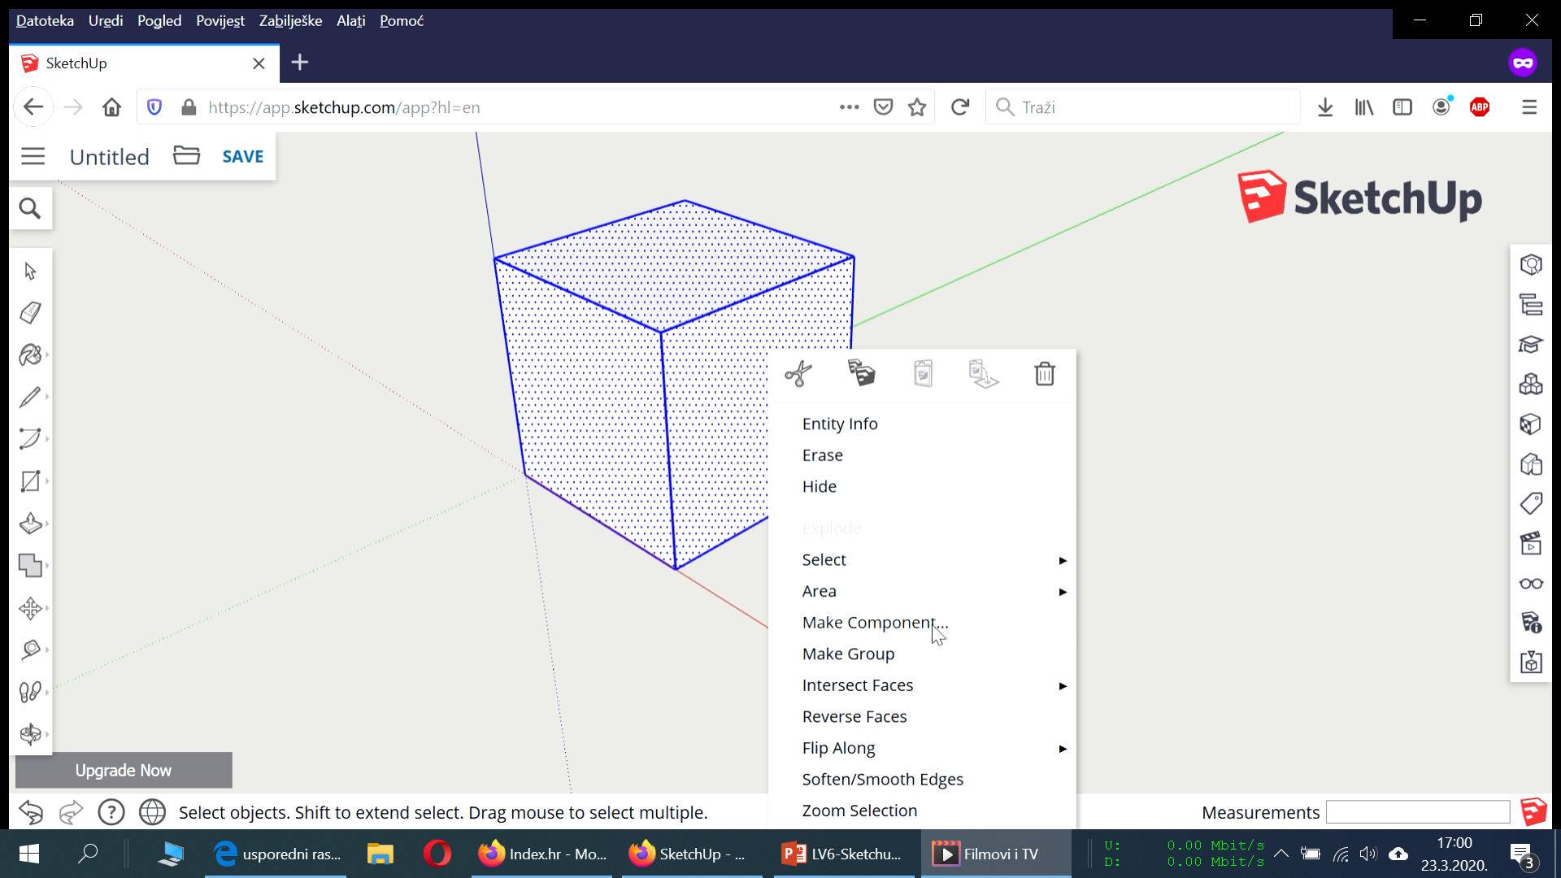
Za sada je objekt sastavljen od ploha i bridova. Da bi ga program shvatio kao čvrsti objekt, potrebno je odabrati naredbu Make Component…
Potrebno je, dakle, pritisnuti tri puta lijevu tipku miša, potom desnu i odabrati Make Component

Slide 14
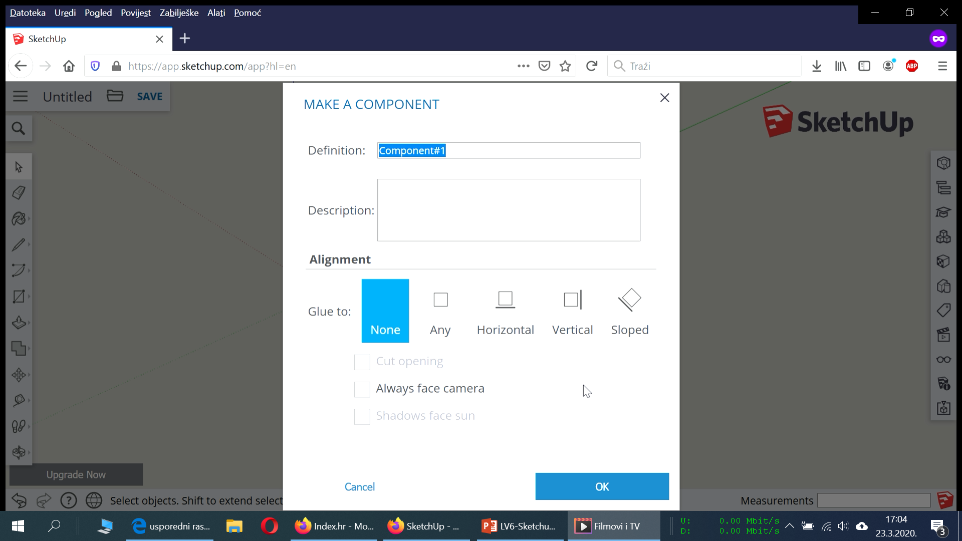
Ime komponente možete zadati, ali i ne morate…
Kasnije je moguće tu istu komponentu ponovno pozvati i koristiti ju višekratno

Slide 15
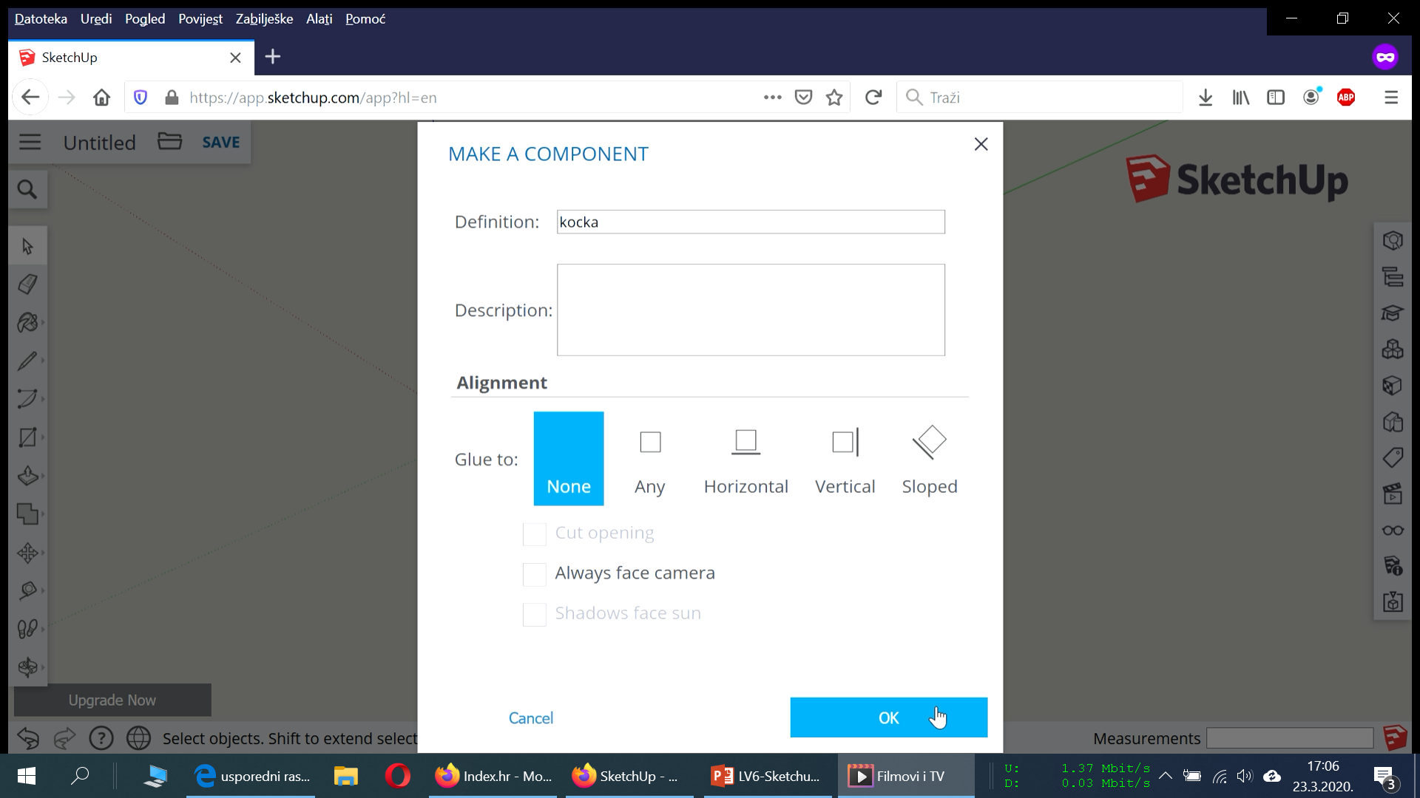

Slide 16

Sada je ta komponenta neovisna i neće se spajati s drugim crtama i objetima koje crtate.
Ako pak želite modificirati jednom stvorenu komponentu, potrebno je dvoklikom „ući” u komponentu. Pri tome se pojavljuju isprekidane crte oko objekta.

Slide 17
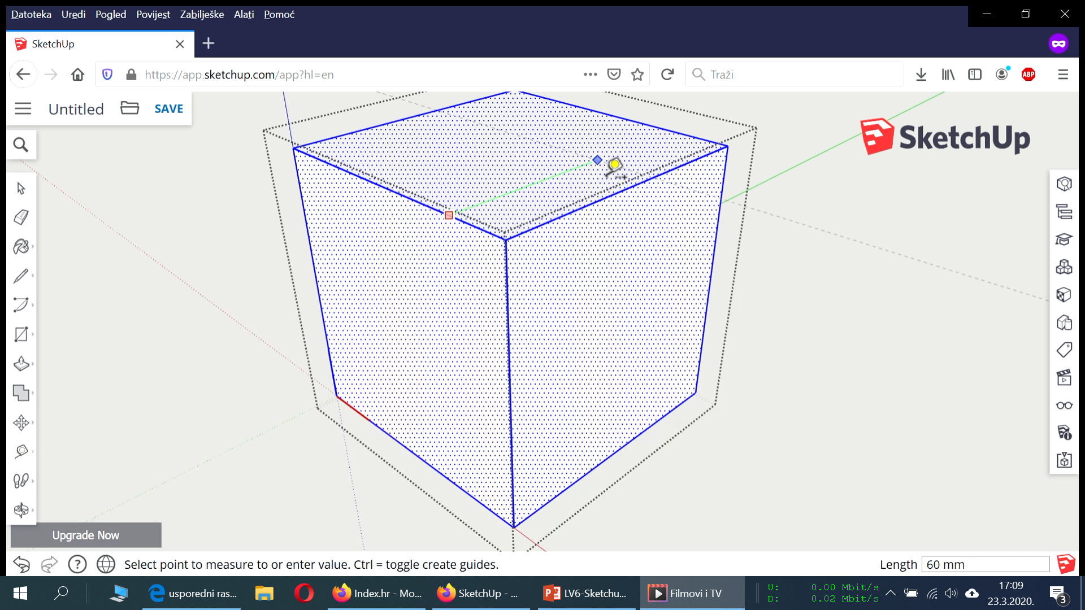
Korištenjem alata Measure tape ( metar ), može se označiti neka mjera te potom koristiti te oznake (guide lines) za daljnje crtanje.
Princip korištenja je isti, odaberite početnu točku, označite bilo gdje na željenoj osi, upišite broj

Slide 18
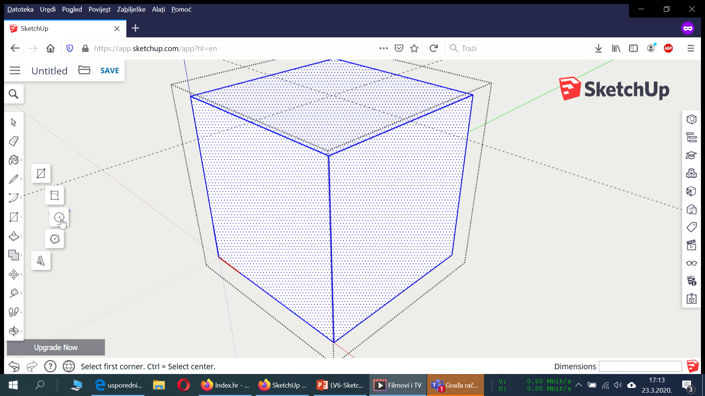
Odabiremo alat za crtanje kružnice, važno je da smo još uvijek u komponenti koju modificiramo.
Označimo središte, povučemo proizvoljno i upsujemo broj.

Slide 19
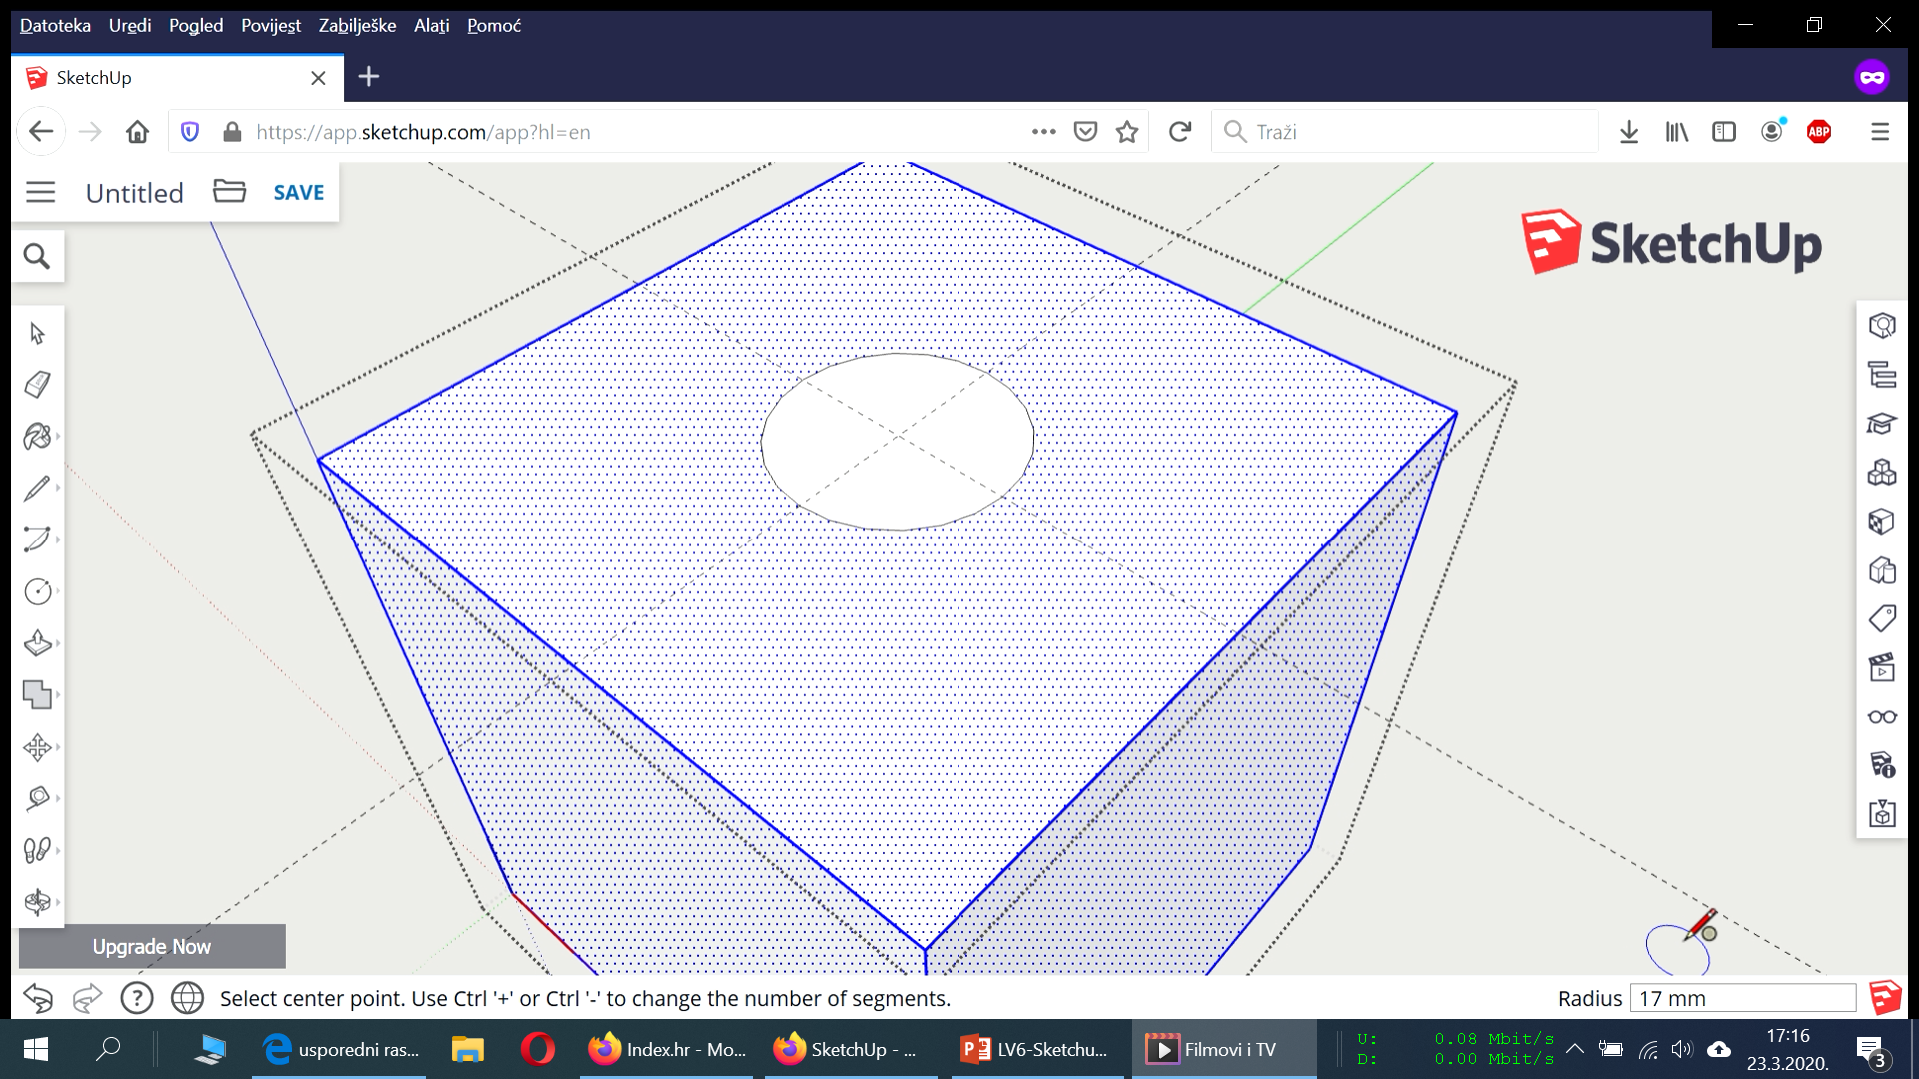

Slide 20
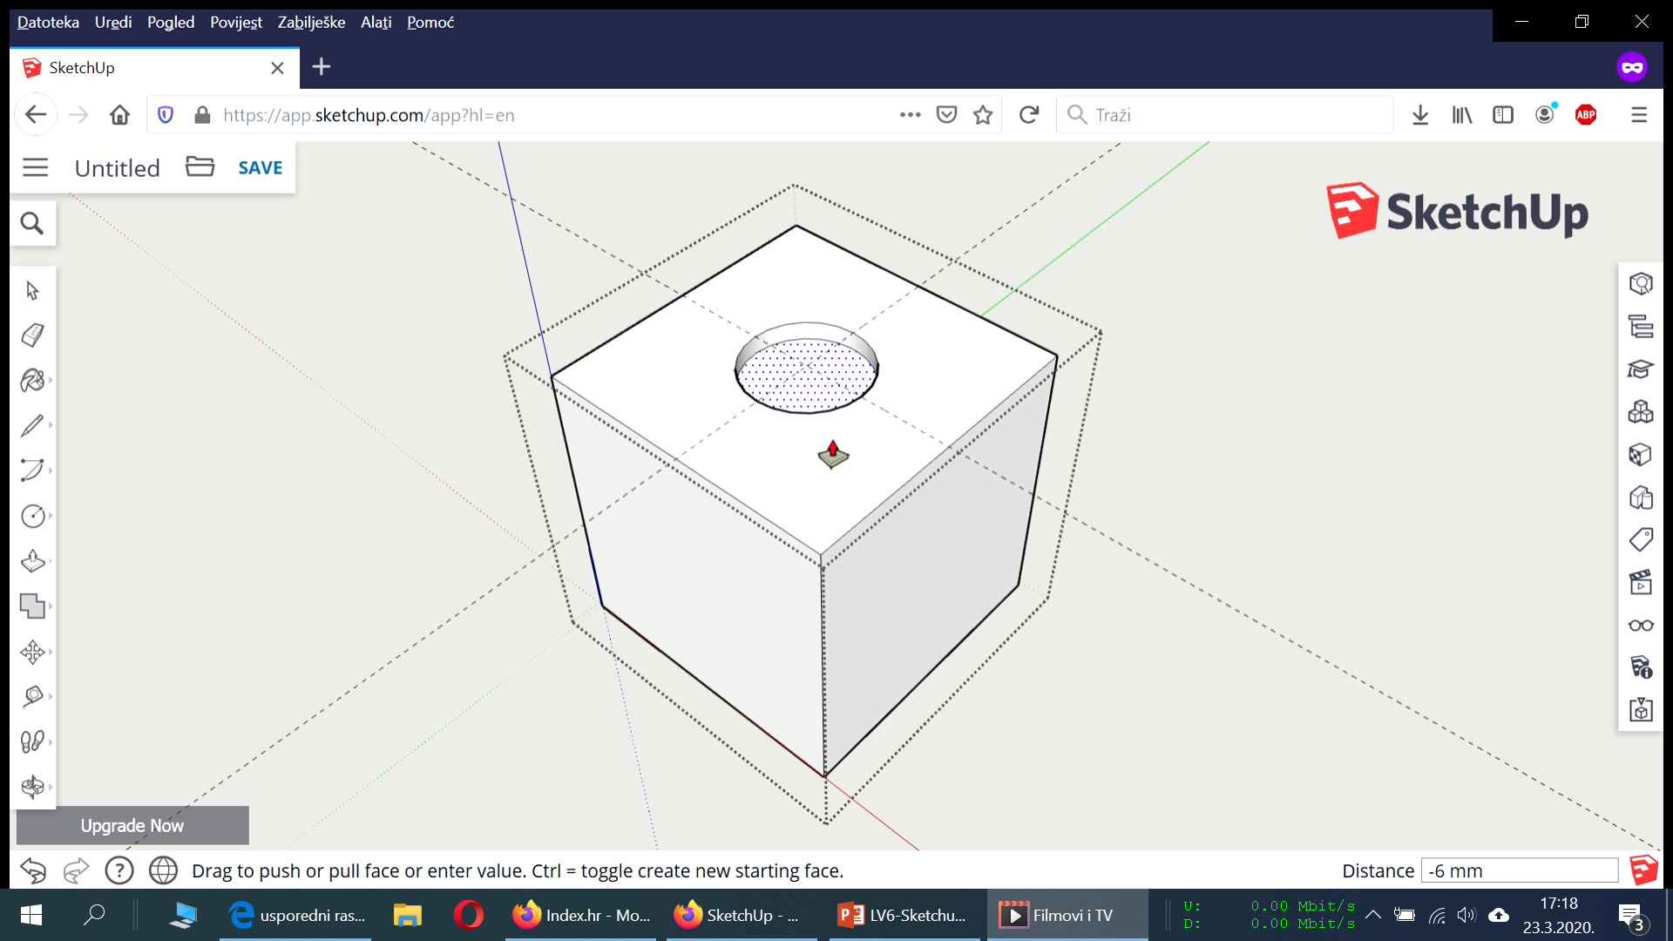
Odabiremo Push/Pull alat, pritisnemo jednom na kružnicu i vučemo prema dolje
Završnu točku odaberemo pritiskom na bilo koji doljnji brid.

Slide 21
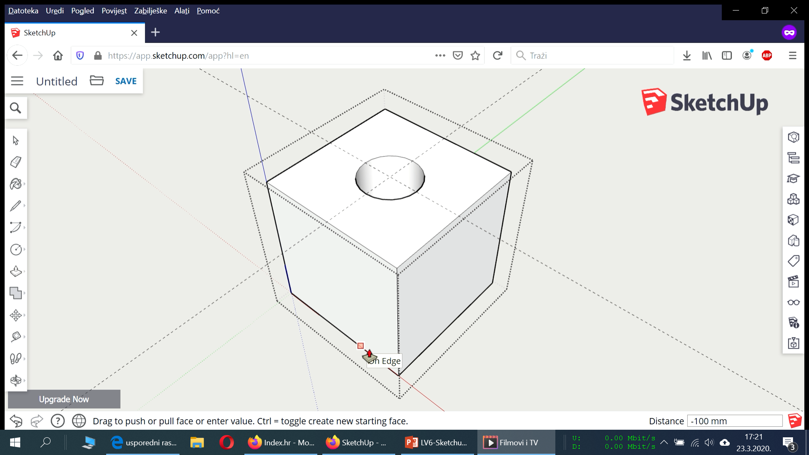

Slide 22
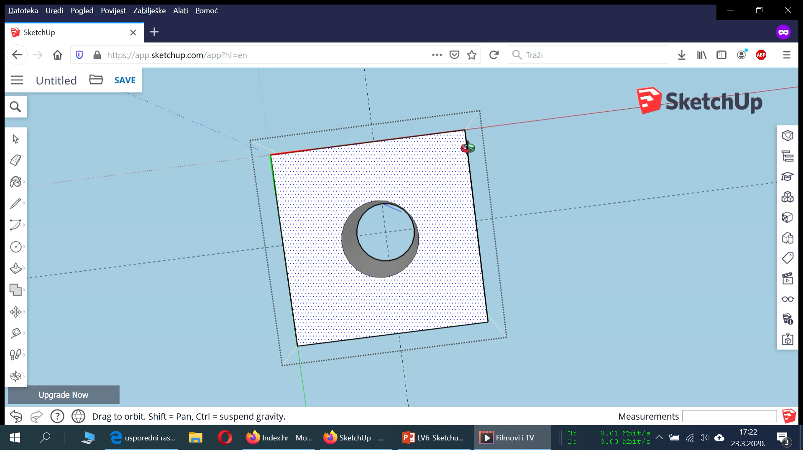
Pomicanjem pogleda pomoću pritiska na kotač miša, vidimo da je stvorena kocka s provrtom

Slide 23
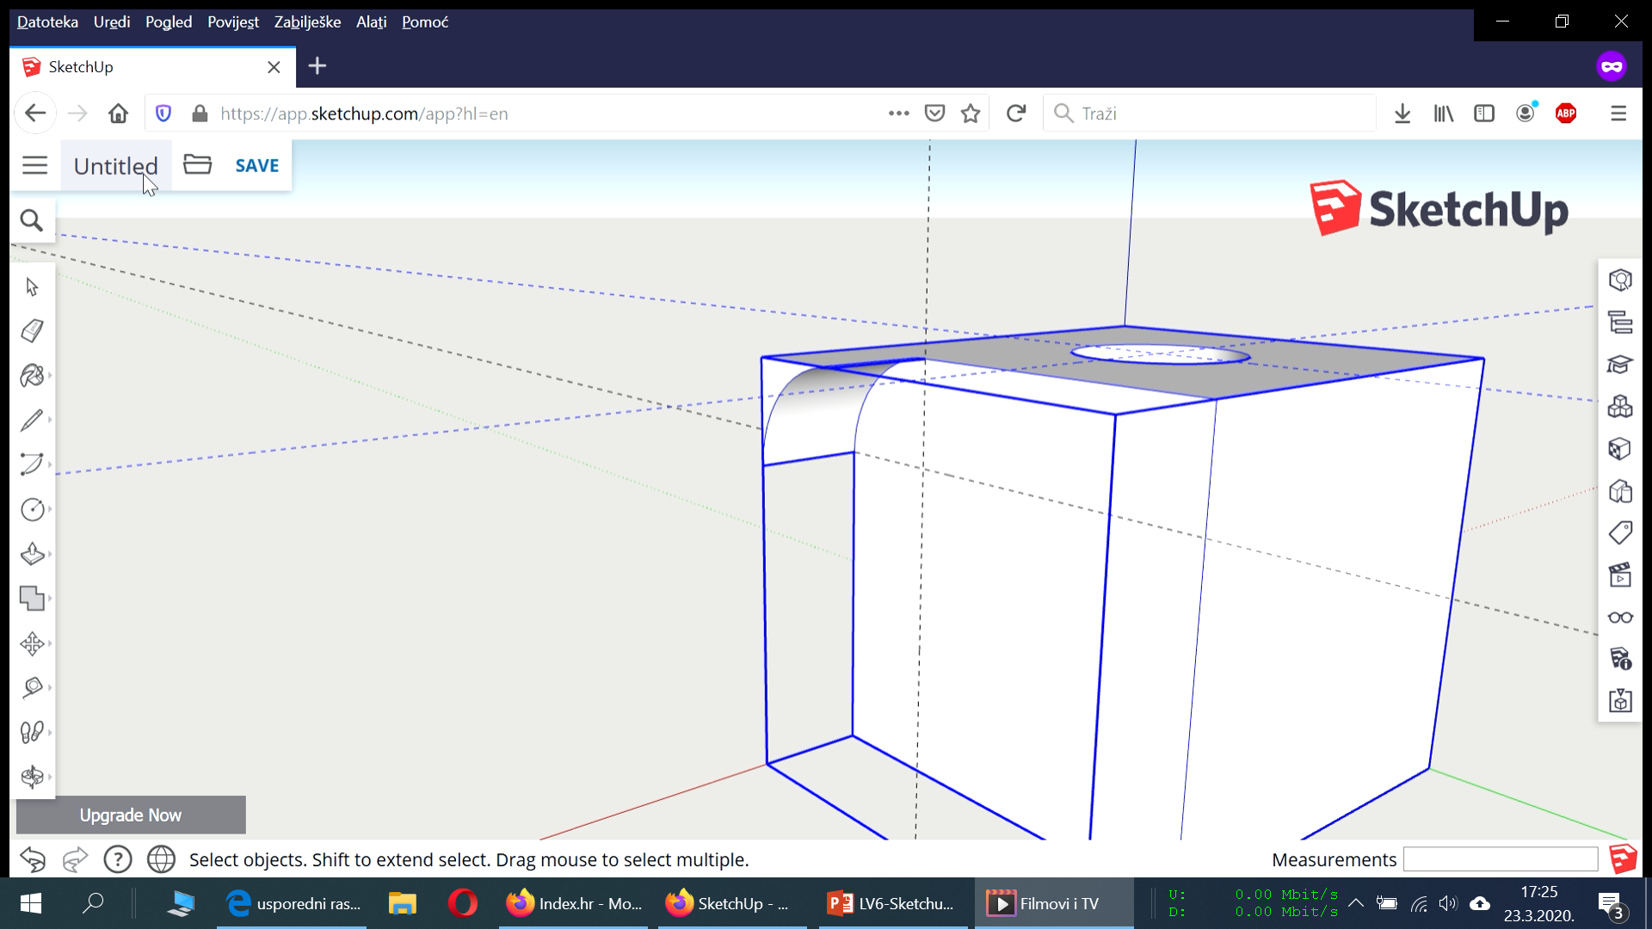
Pritiskom na funkcijsku tipku / izbornik, odabiremo željeno mjesto pohrane i naziv crteža

Slide 24
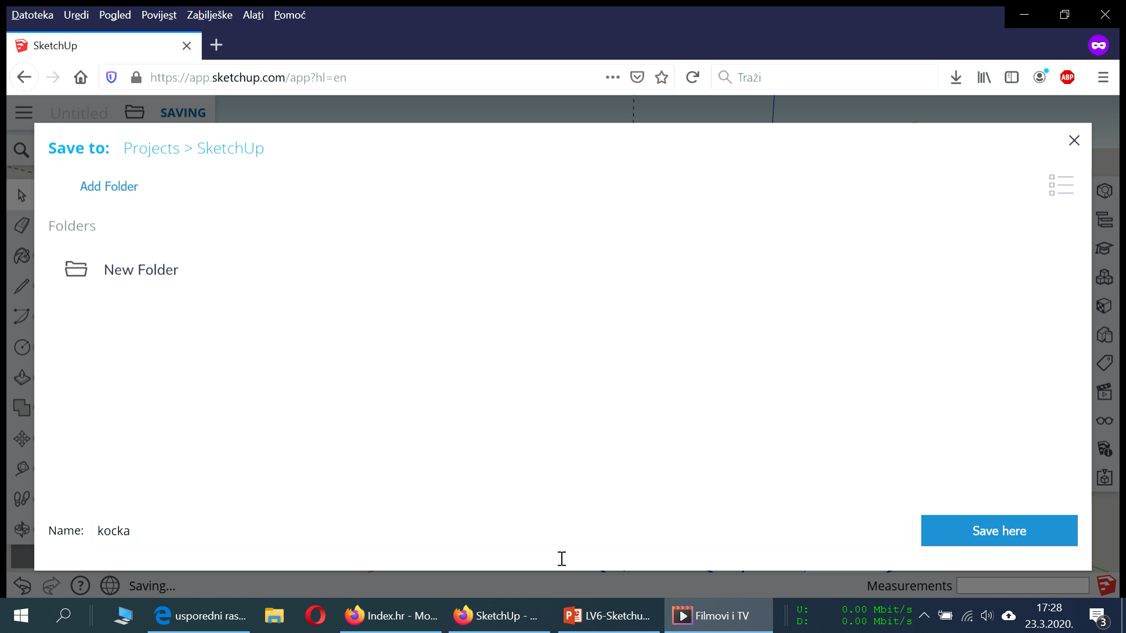

Slide 25
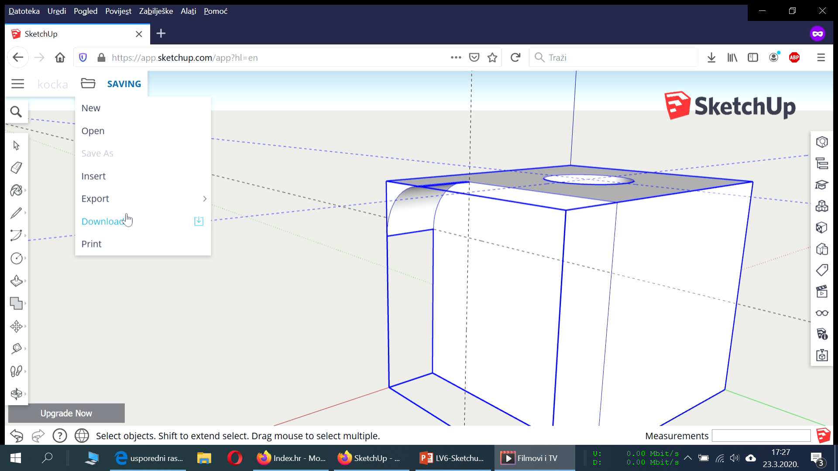
Pritiskom na funkcijsku možemo preuzeti datoteku na računalo
Za ispis pomoću 3D printera je potrebno izvesti datoteku pomoću funkcije Export -> .STL

Slide 26
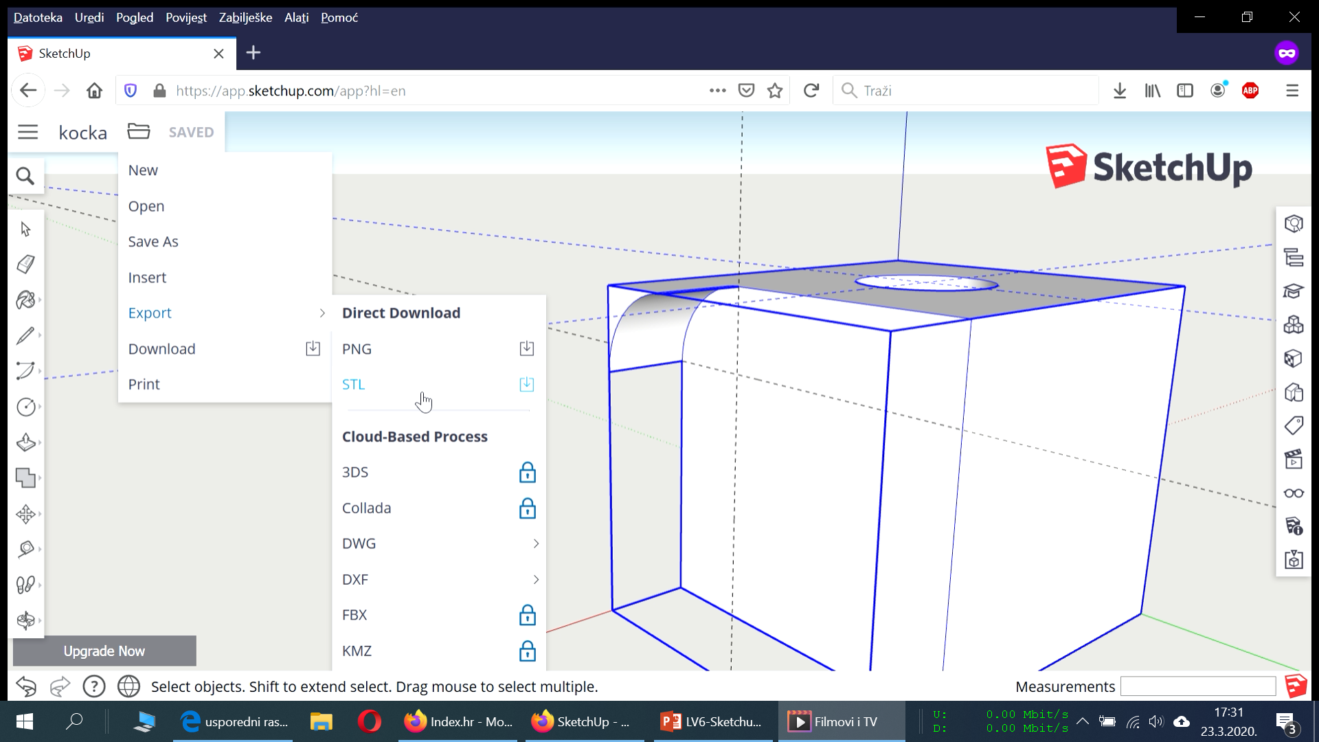

Slide 27
Izradio: Darko Ratkajec, mag.ing.el.
Elektrotehnička i prometna škola Osijek
Autorska prava zadržana ©
23.03.2020

